Slide 1
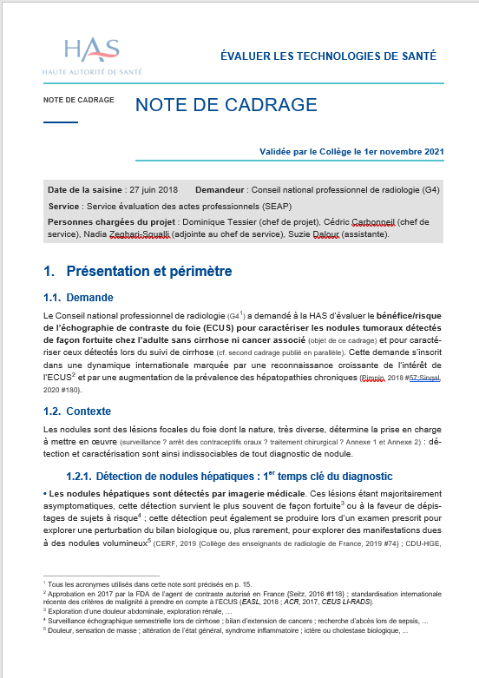



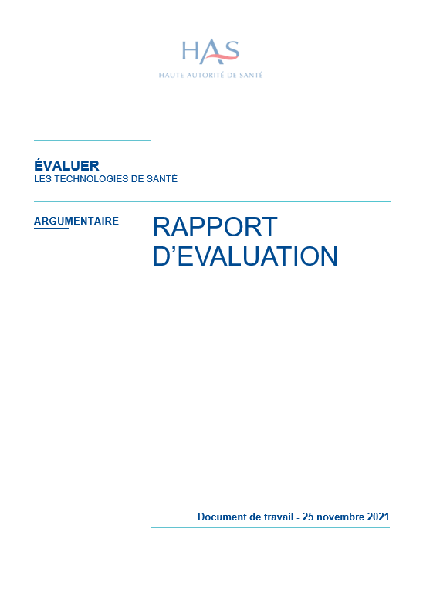

Chronologie et finalités de sollicitation des CNP lors de l’évaluation d’actes professionnels
Note de cadrage
Commission et
Collège de la HAS
Analyse critique des faits publiés et recueil de la position d’experts individuels (professionnels et patients)
Rapport
et avis
Définition du périmètre, de la méthode, des moyens requis et du calendrier prévisionnel, de l’évaluation
Commission et
Collège de la HAS
Cadrage
Evaluation
Validation
www://
Validation
www://
Publication
Publication
Proposition d’experts individuels à consulter pour le cadrage et/ou l’évaluation
CNP
Relecture de la note de cadrage provisoire en tant que partie prenante professionnelle pour recueil du point de vue collectif
Relecture du rapport provisoire en tant que partie prenante professionnelle pour recueil du point de vue collectif
1
2
3

